Slide 1
Héberger un service WCF
NE permet pas de reduction d’impots meme s il a plus de 75 ans

Slide 2
Qu’est ce qu’héberger un service ?
Notre service a besoin de touner au sein d’un processus hôte.
Cet hôte écoute les messages entrants, instancie le service et apelle les méthodes du services
En anglais Hosting

Slide 3
4 Types d’hébergement
WCF Service Library
Rapide
Utile pour tester qu’en gros cela marche
Self Hosting
Processus .NET (Application Console, WPF, Winforms….)
IIS
Hébergement dans un site web avec IIS
Défini avec site ASP.NET
Extensible,Robuste et flexible
Multi protocole ( HTTP, HTTPS, TCP, NamePipes …)
Service Windows
Très utilisé

Slide 4
Ma préférence personnelle
Un hébergement en application Console (ou client lourd ) pour débugger
Un hébergement pour la production ( IIS ou Windows Service)

Slide 5
Configurer les EndPoints
C’est vraiment pas la fin du monde

Slide 6
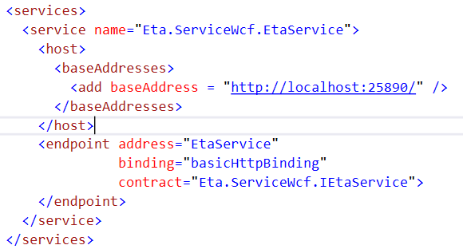
Endpoint
Un endpoint est la structure qui va accueillir notre ABC du service.

Slide 7
Démo
Ajouter un endpoint from scratch
(Http et TCP)

Slide 8
Hébergement dans une application Console
VOYELLE

Slide 9
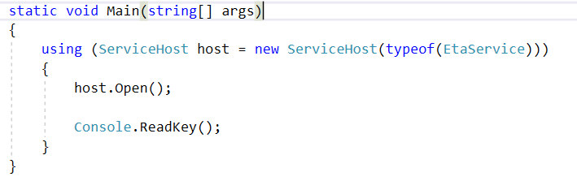
ServiceHost

Slide 10
Démo
Pensez aux references System.Runtime.Serialization et System.ServiceModel
Lancer Visual Studio en Administrateur
Montrer le WSDL

Slide 11
Créer l’hebergement de notre pendu
Créer une application console pour héberger le service et le faire tourner

Slide 12
Héberger notre service avec IIS
Les choses serieuses commencent

Slide 13
Nouveau projet WCF service Application
Utiliser le type de projet WCF Service Application
Désactiver WCF service Host dans WCF Options
Démo

Slide 14
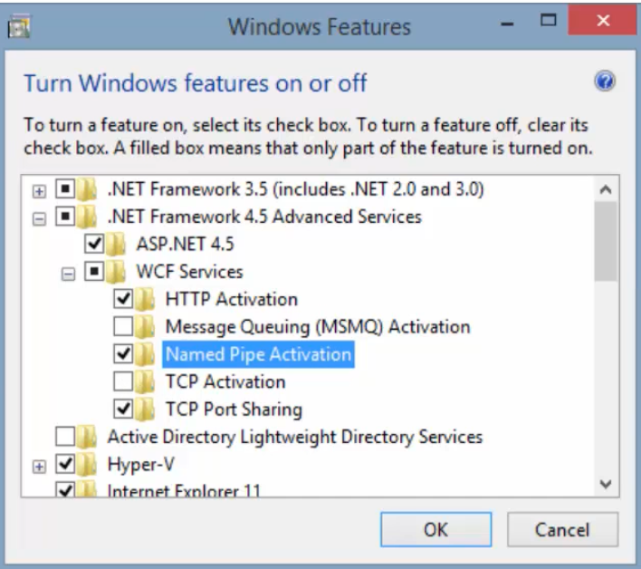
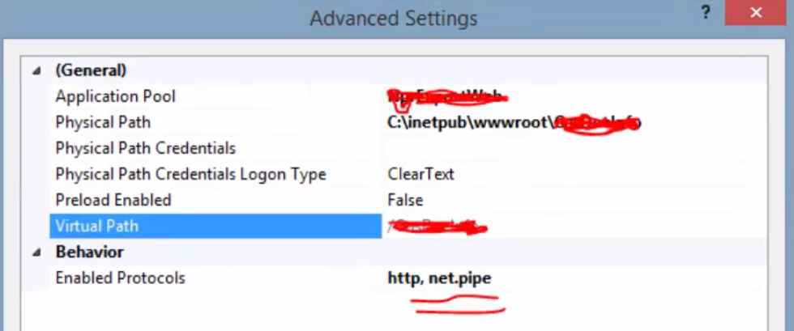
Support TCP et NamePipes
IIS ne supporte par défaut que HTTP.
Pour utiliser TCP ou NamePipes, il faut activer
la fonctionnalité sur le serveur de production

Slide 15
Héberger notre service Pendu dans IIS
Créer un nouveau projet pour héberger notre service dans IIS

Slide 16
Héberger notre service dans un service Windows
Ou Comment perdre 1 journée pour heberger notre service

Slide 17

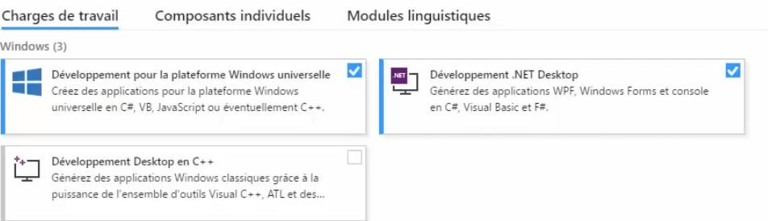
Nouveau projet : Windows Service
Créer un novueau projet Winndows Service (.NET Framework)

Slide 18
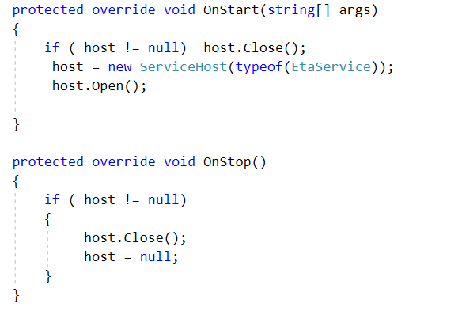
Etapes
Renommage Service (Optionnel)
AppConfig
Click Here to switch to Code View
Implémenter OnStart et OnStop

Slide 19
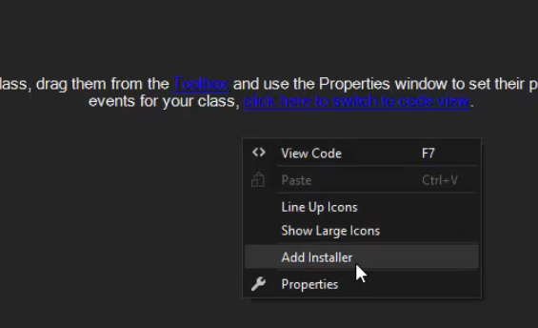
Ajout installeur
Ajouter un installeur
ServiceProcessInstaller
Changer compte si besoin

Slide 20
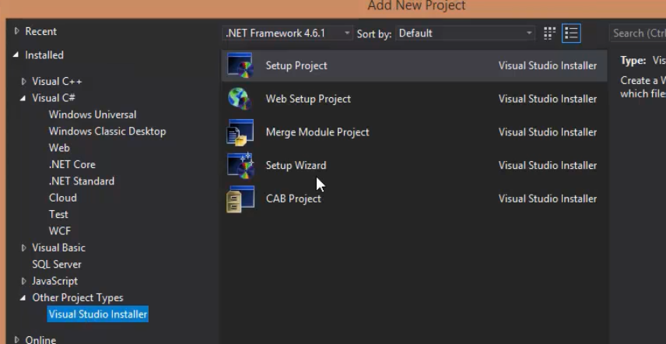
Ajouter Setup Project
Ajouter un installeur de programme windows ( Setup Project)

Slide 21
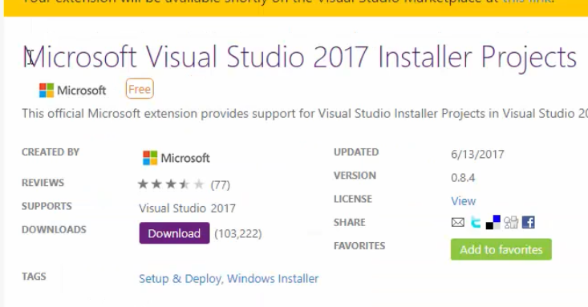
Si besoin télécharger le fichier suivant :

Slide 22
ApplicationFolder > Add > ProjectOutput > Primary Output ( Eta.WinService)
Cette configuration fait que l’installeur va copier les fichiers générés après la compilation de notre projet Eta.Winservice sur le répertoire où on installe le service
Attention cela ne fait que de copier les fichiers, il faut maintenant configurer l’enregistrement du service windows,

Slide 23
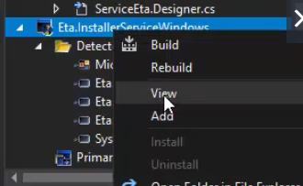
Ajout de custom actions
Ajout de custom actions pour installer le service Windows sur la machine cible ( Clic Droit sur le projet > View)
Clic Droit sur Custom Actions > Add Custom actions > Application Folder >Primary Output
Tout compiler .
Compiler l’installeur Windows séparement

Slide 24
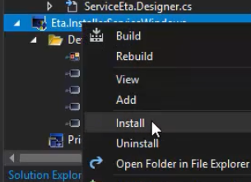
Tester l’installation

Slide 25
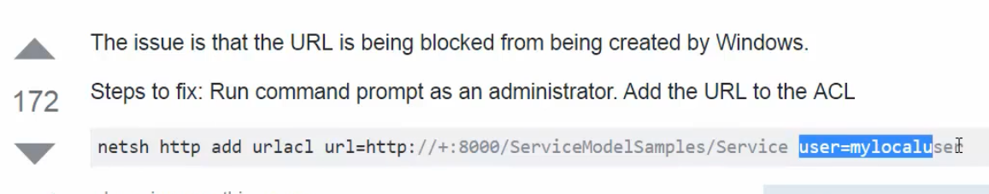
Configurer le service
Configurer quel profil windows lance le service ou bien en ligne de commande :
Ou directement dans les propriétés du service

Slide 26
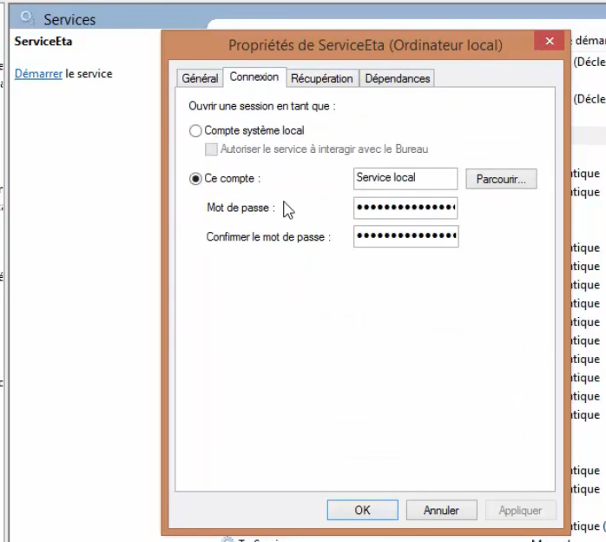

Slide 27
Conclusion
Nous avons vu comment héberger notre service WCF
Application Console (.NET)
IIS
Windows Service

